Slide 1

UCC统一配置中心
www.jd.com

Slide 2
需求
初心：替换zookeeper/DB的存储配置功能
提供简单的http的服务，不需要复杂的编程
无状态、长轮询

Slide 3
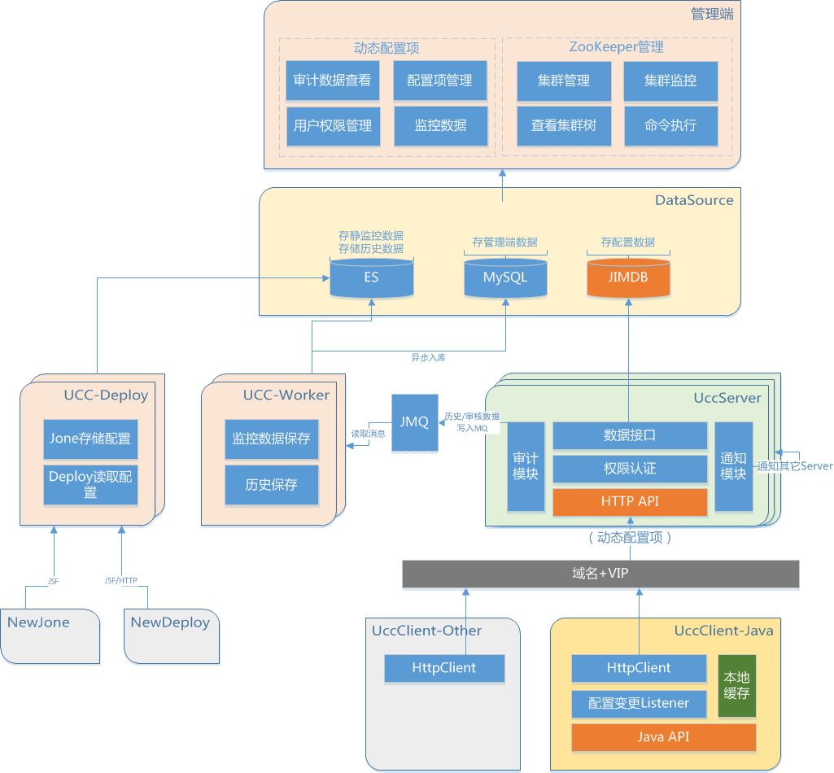
目前架构图

Slide 4
模块-Server端
基本概念：
PATH： 相当于文件夹，没有实际的层级关系
KEY：相当于文件，目前存储开关、字符串、json、xml等数据
Server端功能：
多样：通过PATH+Key区分，可存字符串，json，properties等格式的配置。
可靠：高可用无状态水平扩展的集群
简单：提供Restful的API、支持跨平台、多语言
快速：读写速度快
安全：带读写token认证，可追踪操作日志

Slide 5
模块-Server端
数据流程
数据源来自JIMDB
调用监控数据、配置历史写入JMQ
提供HTTP API 供客户端调用
遇到过问题：
Redis容量不足，数据丢失
Redis（未落地）重启后，数据全部丢失。
待改进
数据源切换

Slide 6
模块-Java Client
封装了服务端HTTP API的操作变成Java API
提供订阅模式的Listener
本地备份文件，如果远程失败则取本地备份文件
遇到过问题：
Redis异常导致本地文件被冲
待改进：
优先本地/远程配置
本地文件存多份

Slide 7
模块-Worker
接收Server发来的配置变更MQ消息，写入MySQL和ES
接收监控数据，写入ES
其它例如扫描zk功能

Slide 8
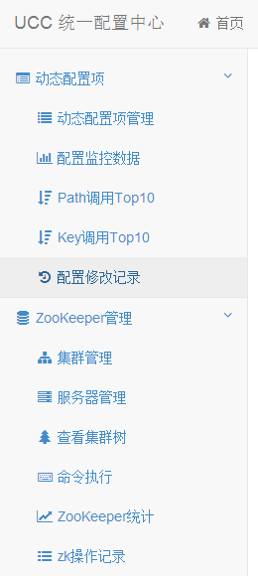
模块-管理端
功能如右图

Slide 9
模块-自动部署
数据结构：
按APP为入口存储数据，每次变更全部保存
四级数据：APP-分组-主机-实例
每级都有KV结构数据
接口：
接收新Jone系统发来的请求，写入ES
接收新自动部署的部署请求，读取ES数据
待改进：
跨机房灾备

Slide 10
JSF咚咚群：1771443
文档：http://ucc.jd.com/doc
谢 谢！

